Slide 1
TYPING
GAME
1805040 김준영

Slide 2
프로젝트 소개
제작 일정
개발 환경
소스 코드
화면 구성
목 차

Slide 3
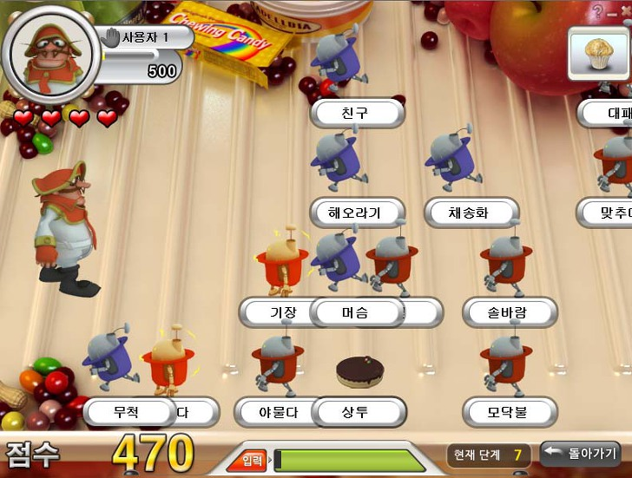
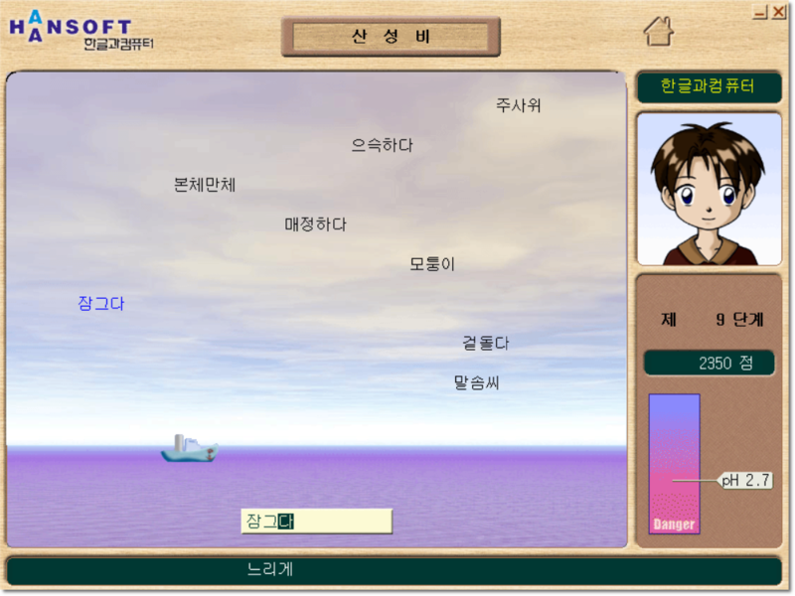
1
1
프로젝트 소개
● 한컴타자연습 게임에서 영감을 얻어 구현
- 무작위로 나타나는 문자를 시간안에
- 최대한 입력하여 점수를 얻는 게임
Copyrightⓒ. Saebyeol Yu. All Rights Reserved.

Slide 4
2
1
제작 일정
계획 | 10주차 | 11주차 | 12주차 | 13주차 | 14주차 | 15주차
시스템 계획
기본 틀 및 DB 연동
테스트 / 수정
오류 및 최종 수정
success
success
success
success

Slide 5


3
1
개발 환경
● MicroSoft Visual Studio 2019를 사용하여 개발
● C언어를 사용하여 코드 작성
● MYSQL을 사용하여 DB구축

Slide 6
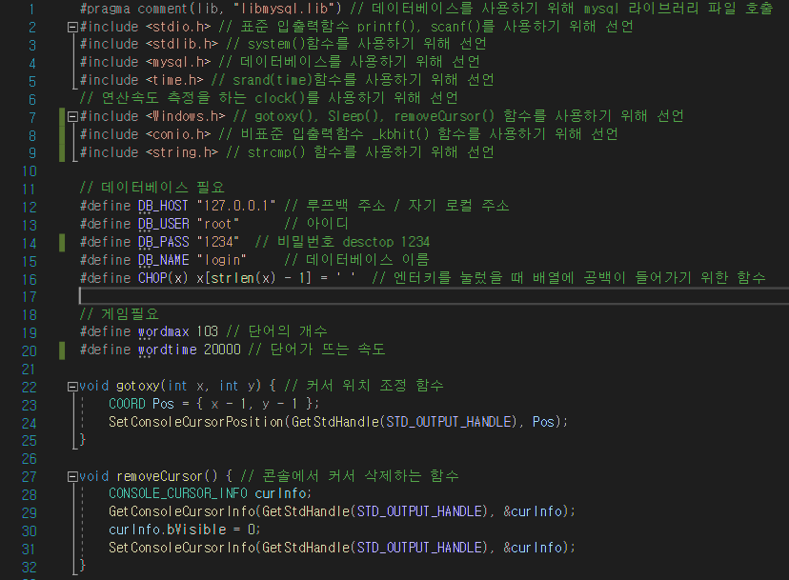
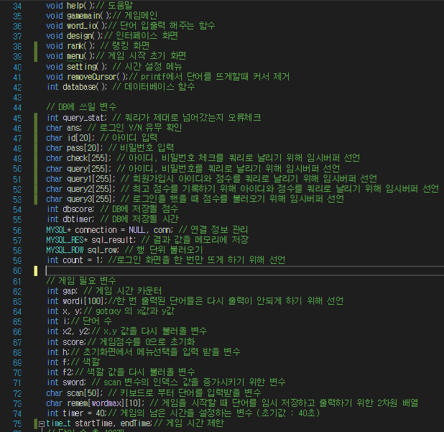
4
1
소스 코드
헤더파일
함수 선언과 전역변수
각 함수에 쓰일 헤더파일과 전처리지시자(#define), Windows.h에 있는 Gotoxy, removeCursor 함수가 정의되어 있습니다.
게임과 DB에 필요한 함수와 전역변수가
정의되어 있습니다.
Copyrightⓒ. Saebyeol Yu. All Rights Reserved.

Slide 7
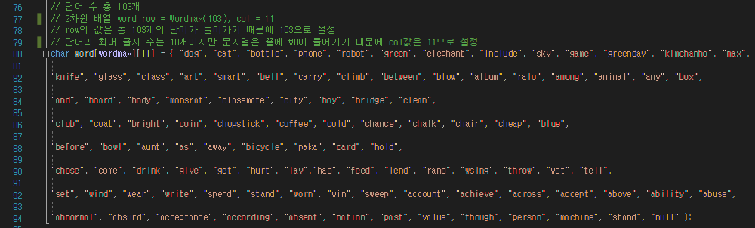
4
1
소스 코드
단어 DB
단어가 들어있는 2차원 배열 변수입니다.
총 103개가 들어 있습니다.
Copyrightⓒ. Saebyeol Yu. All Rights Reserved.

Slide 8
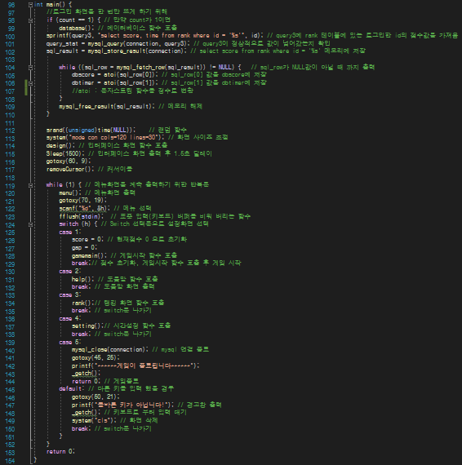
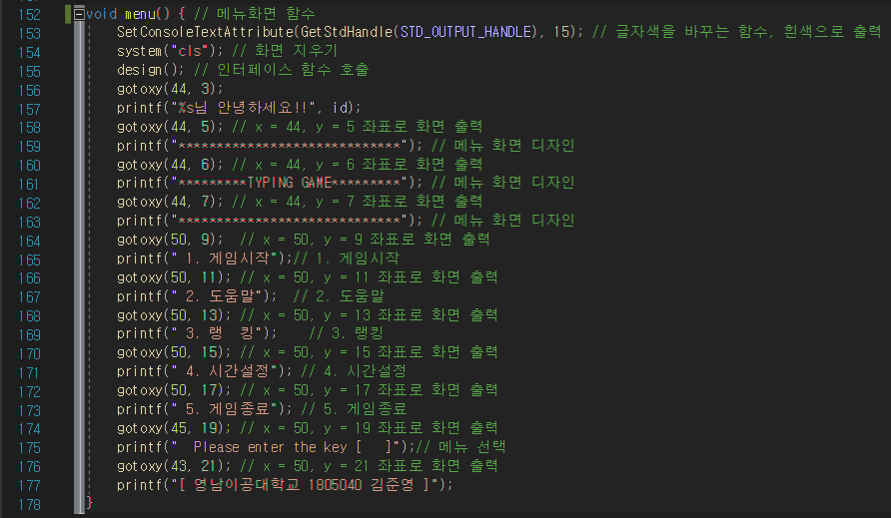
4
1
소스 코드
Main
menu
Main 함수
게임의 초기설정이 이루어집니다.
메인 함수에서 메뉴를 고를 수 있습니다.
menu 함수
메뉴화면 함수입니다. 시작할 때 첫 메뉴화면을 출력합니다.
Copyrightⓒ. Saebyeol Yu. All Rights Reserved.

Slide 9
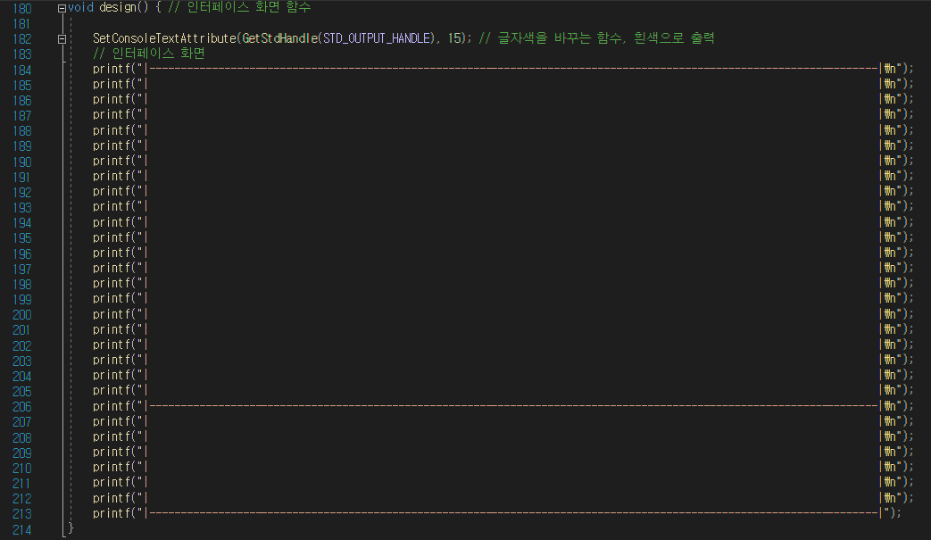
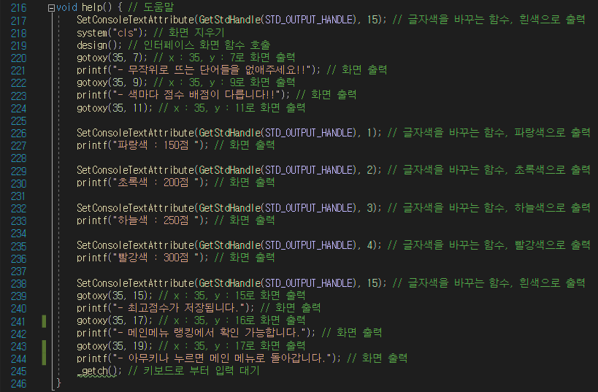
4
1
소스 코드
design
help
design 함수
기본적인 화면의 틀을 보여줍니다.
help 함수
게임 설명을 보여줍니다.

Slide 10
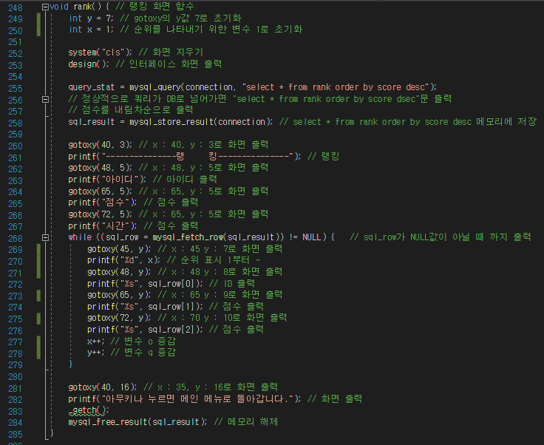
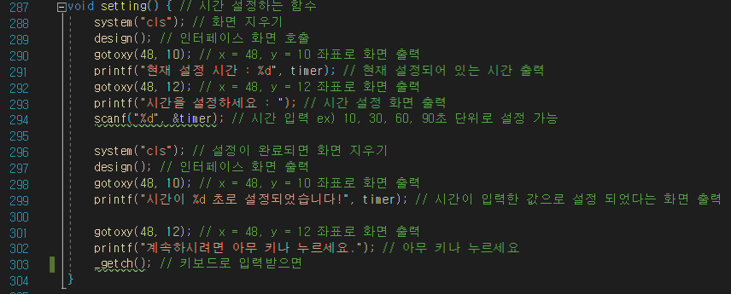
4
1
시스템 구성
rank
setting
rank 함수
게임에서 사용자가 얻은 점수를 순위별로 보여줍니다.
setting 함수
사용자가 직접 게임시간을 설정 할 수 있습니다.

Slide 11
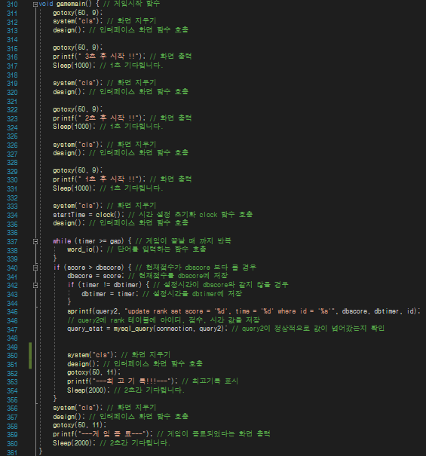
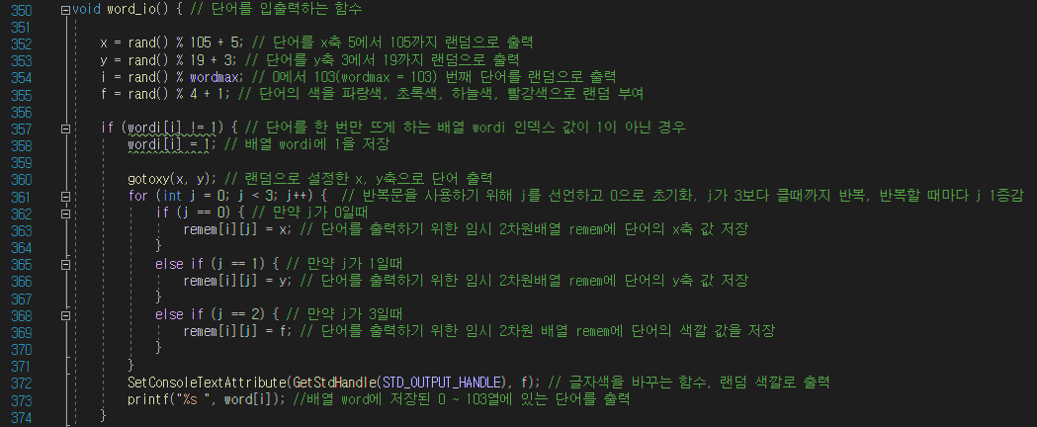
4
1
소스 코드
Gamemain
Word_io(출력)
Gamemain 함수
게임의 시작과 끝을 구성하고 있습니다.
게임이 끝나면 점수가 저장되고 종료됩니다.
Word_io (출력) 함수
게임의 핵심 기능이 구현되어 있습니다.
단어를 출력 하는 기능이 있습니다.

Slide 12
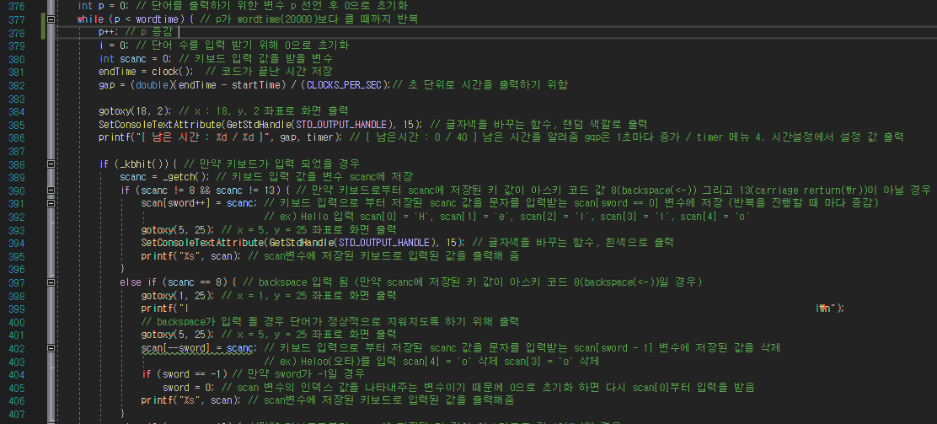
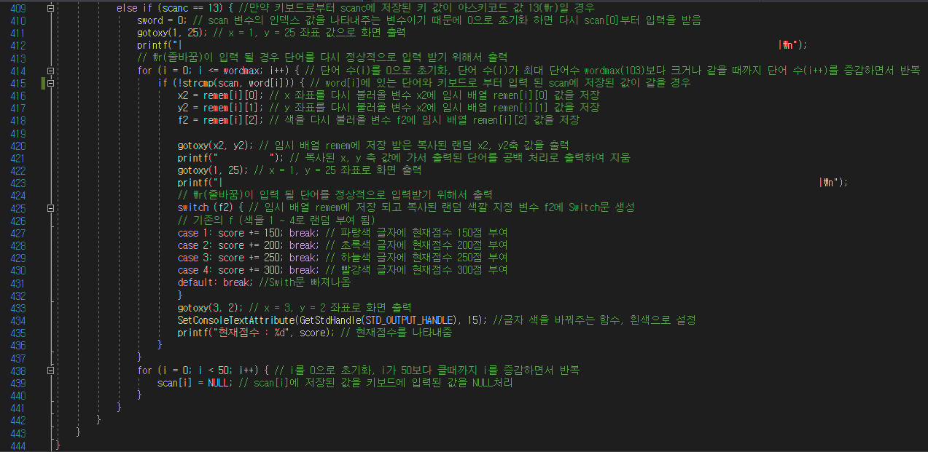
4
1
소스 코드
Word_io(입력)
Word_io(입력)
Word_io (입력) 함수
게임의 핵심 기능이 구현되어 있습니다.
단어를 입력 하는 기능이 있습니다.
단어를 지우거나 쳤을 때 동작을 합니다.
Copyrightⓒ. Saebyeol Yu. All Rights Reserved.

Slide 13
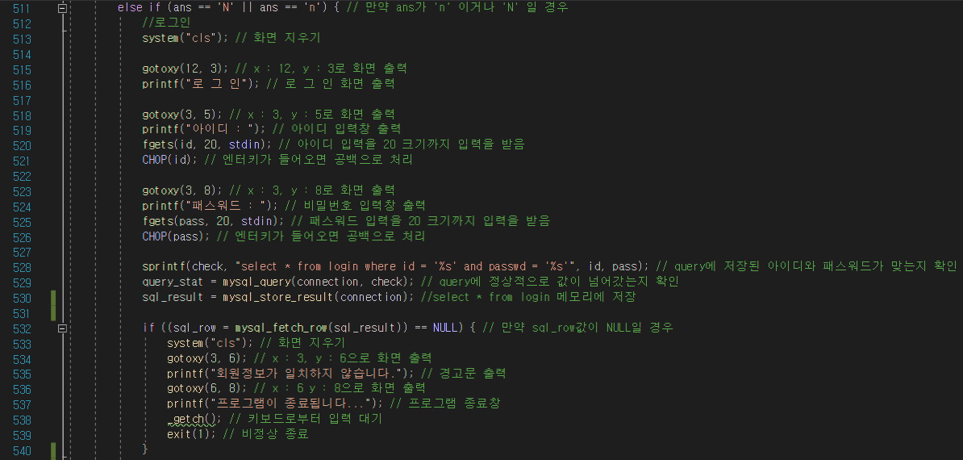
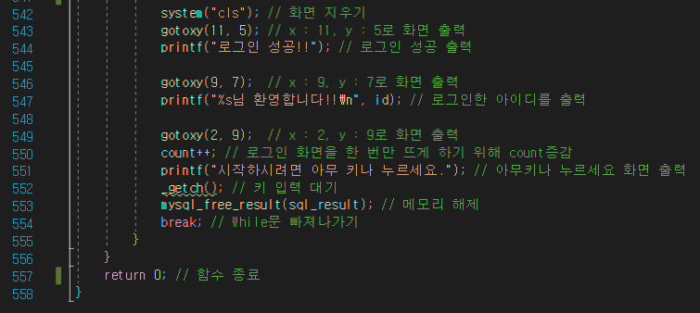
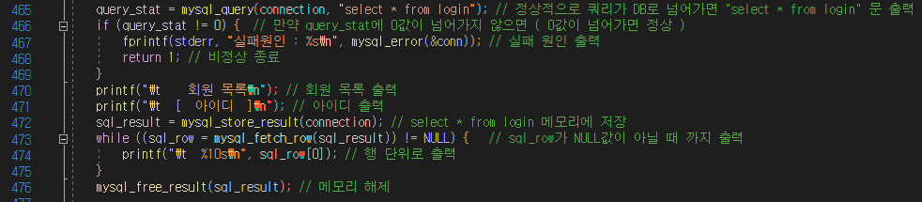
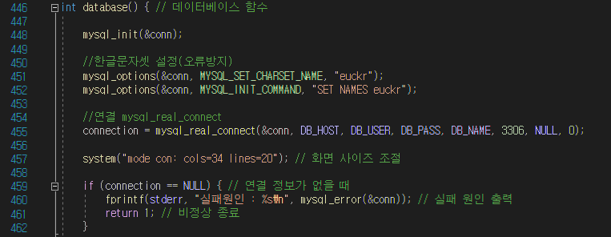
4
1
소스 코드
database
Database 함수
사용자의 아이디 비밀번호, 점수를 관리하는 함수입니다.
회원가입과 로그인을 할 수 있습니다.
Copyrightⓒ. Saebyeol Yu. All Rights Reserved.

Slide 14
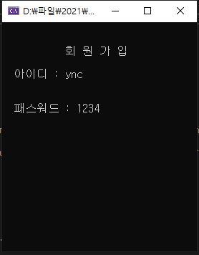
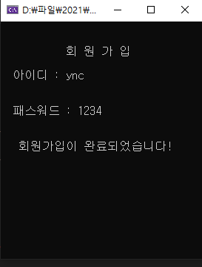
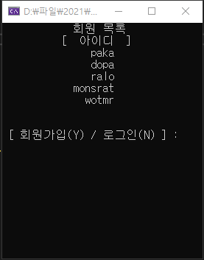
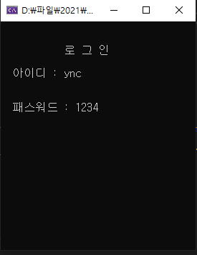
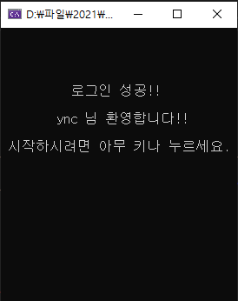
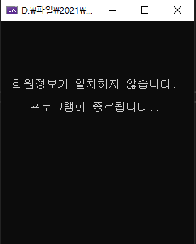
5
1
동작 화면
회원가입
로그인 창
로그인
로그인 오류

Slide 15
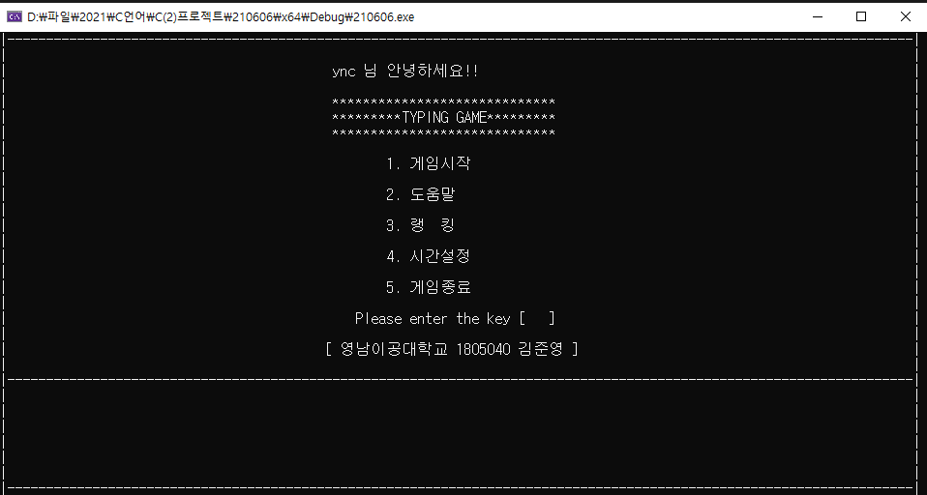
5
1
동작 화면
메뉴 화면

Slide 16
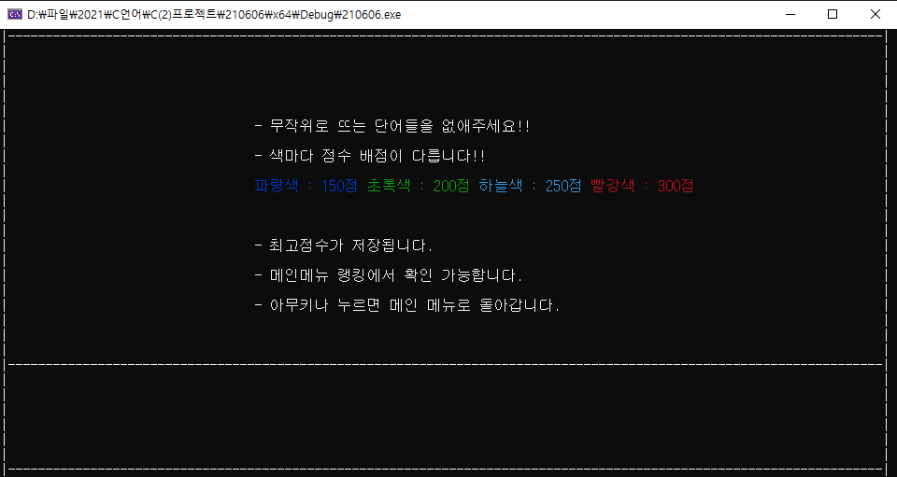
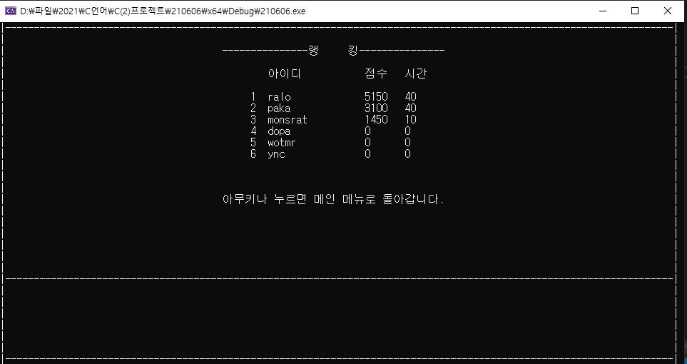
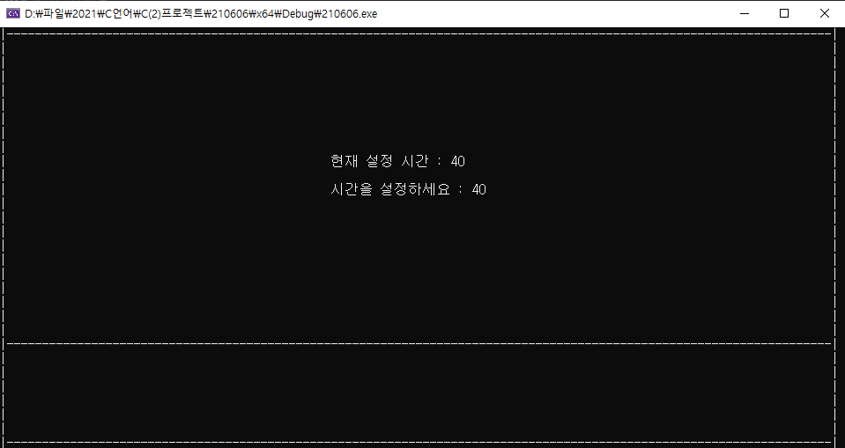
메뉴 화면
5
1
동작 화면
도움말
랭 킹
시간설정

Slide 17
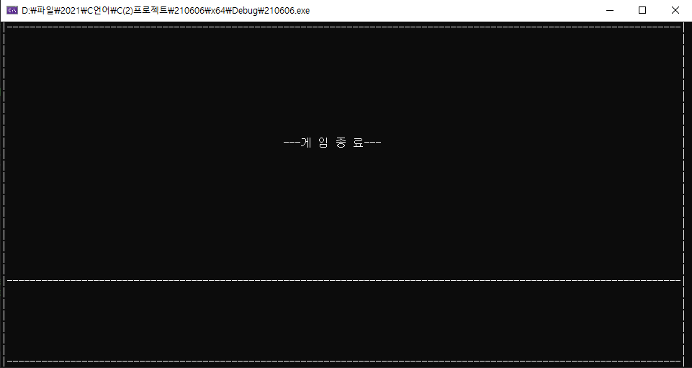
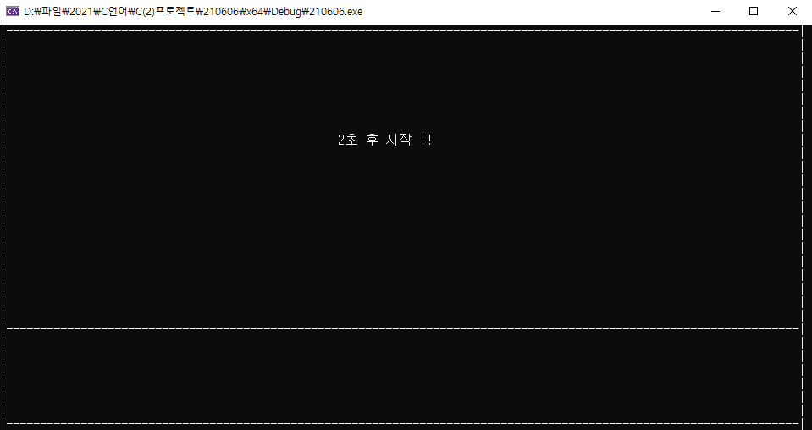
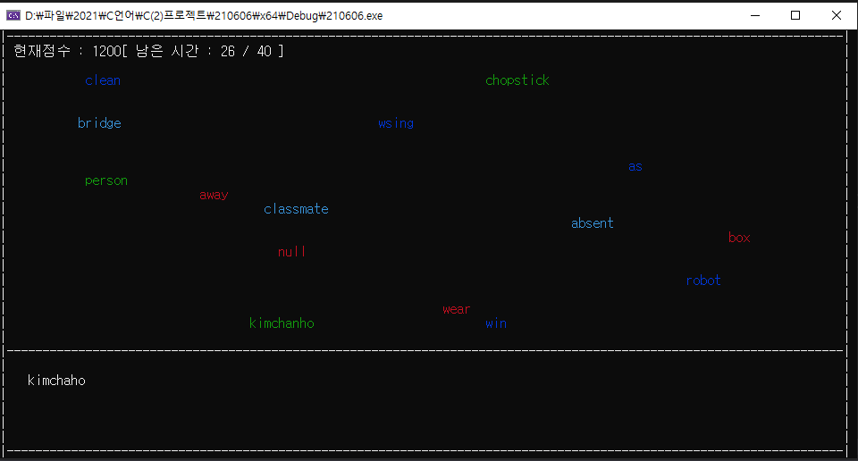
5
1
동작 화면
게임 시작!

Slide 18
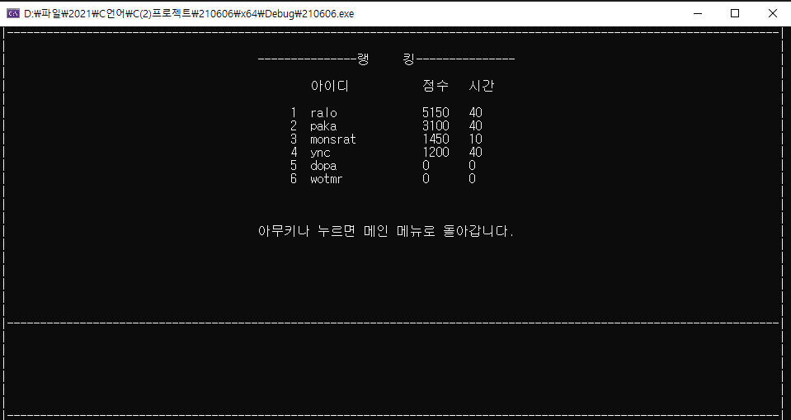
5
1
동작 화면
메뉴화면 복귀
점수 저장

Slide 19
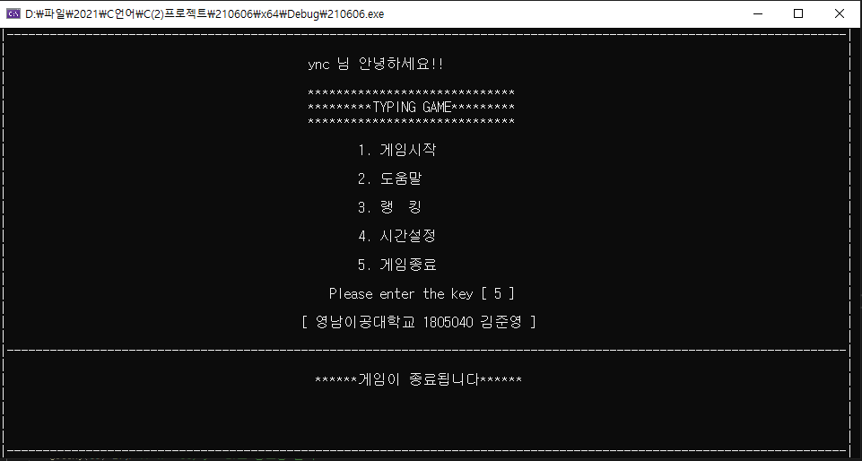
5
1
동작 화면
게임 종료

Slide 20
감사합니다.

